Slide 1


Universidad Tecnológica de Panamá​ Facultad De Ingeniería De Sistemas Computacionales Departamento De Sistemas De Información, Evaluación Y Control De Recursos Informáticos Licenciatura en Ingeniería de Sistemas de Información Tópicos Especiales 2
​
Profesor: ​Erick Agrazal
Estudiantes:​
Luis Villarreal 8-876-1699 Johel Batista 8-914-587
Salón: 1IF-251

Slide 2
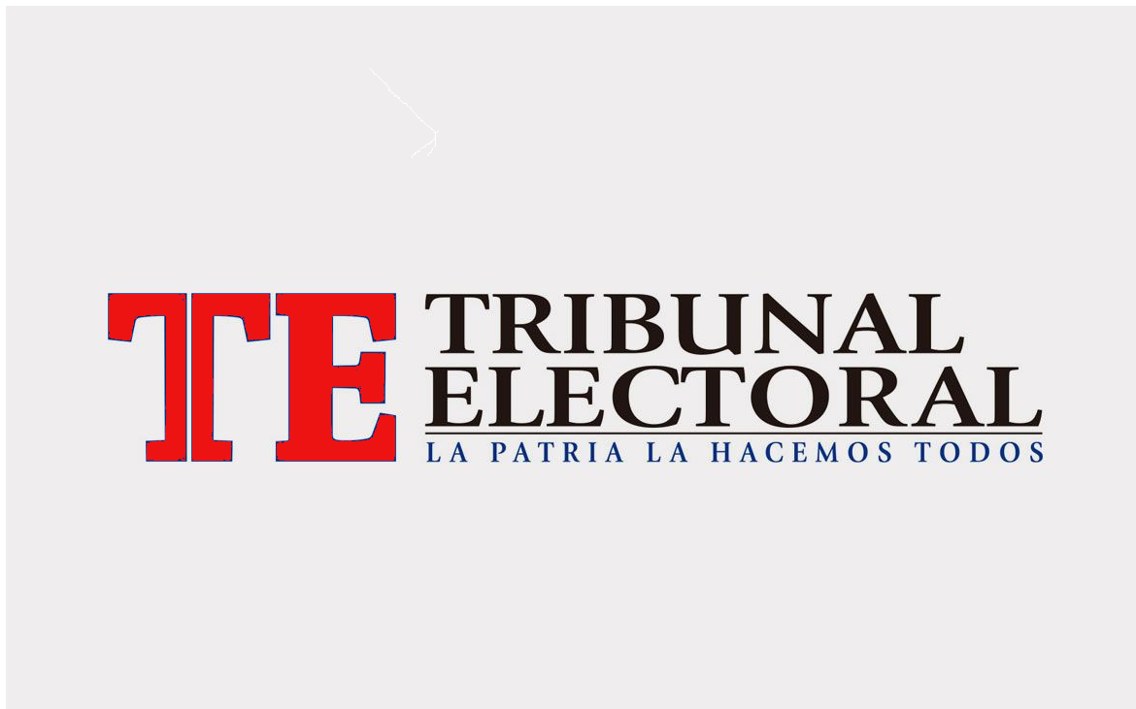

Propuesta de Sistema de Votación Electrónico para la Republica de Namapá

Slide 3

Situación frente al Panorama Electoral Actual
El país de Namapá, para efectos de aumentar la eficacia y trasparencia dentro de su proceso democrático, decide utilizar la tecnología del voto electrónico vía online como parte del próximo Plan General de Elecciones 2022-2024 (PLAGEL 2022-2024).

Slide 4
Digitalizando la Democracia
La empresa implementadora de la solución tecnológica se convertiría en funcionaria electoral, rigiéndose por las normas de carácter jurídico e incluso con rango Constitucional que exigen el secretismo del voto y se procederá a la generación de mesas de votación virtuales en las que serán depositados los votos una vez sean emitidos dentro del sistema.
Generación del Padrón Electoral Segmentado

Slide 5




Estándares Éticos de la Empresa
Integridad
Mostrar un comportamiento de forma íntegra, veraz, leal y diligente en el desempeño de las actividades.
Responsabilidad
Presentarse en el momento indicado, cumplir con los tiempos de entrega.
Colaboración
Trabajo en equipo, aporte de ideas a diferentes proyectos en marcha.
Confidencialidad
Se guardará en secreto profesional todos los hechos, exceptuando acciones legales, incluso después de haber cesado la prestación de servicios.

Slide 6
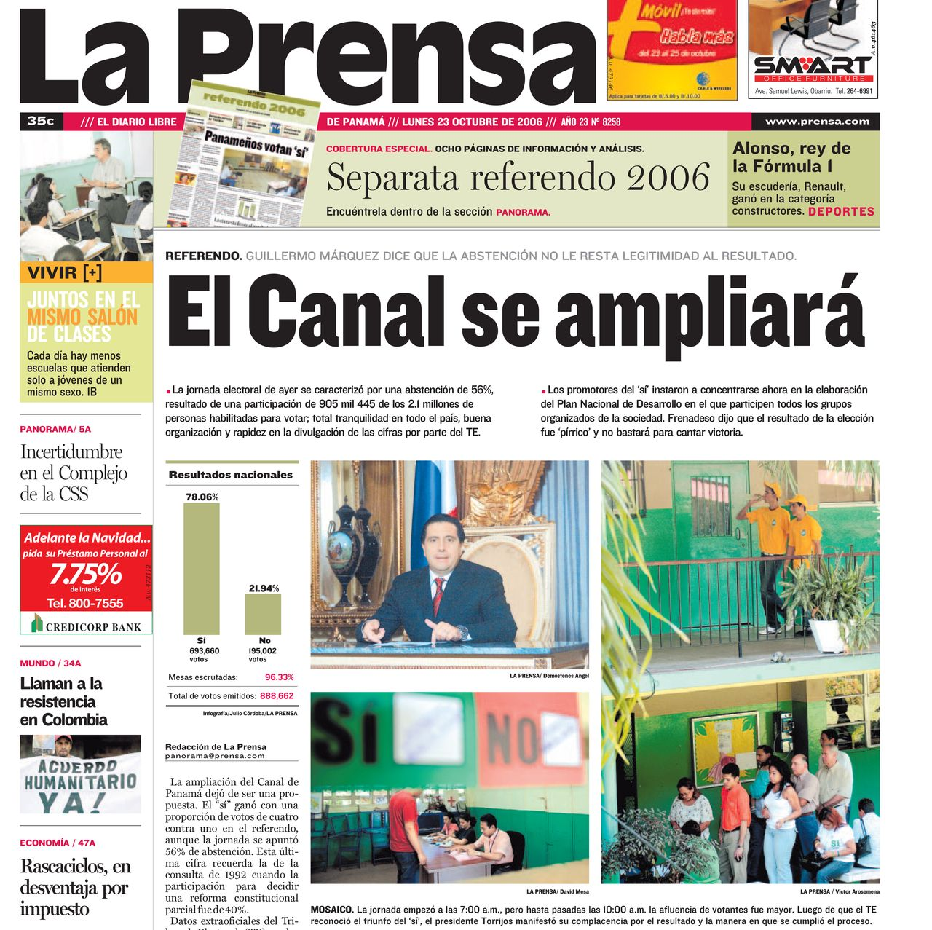
Digitalizando la Democracia al Siglo XXI
Proceso de Votación: Este sistema, se va a enfocar en el proceso mismo a través del cual el ciudadano habilitado para ejercer el derecho al sufragio, lo hace en las elecciones generales, parciales o incluso referéndums de carácter consultivo, también conocido como plesbicitos.

Slide 7

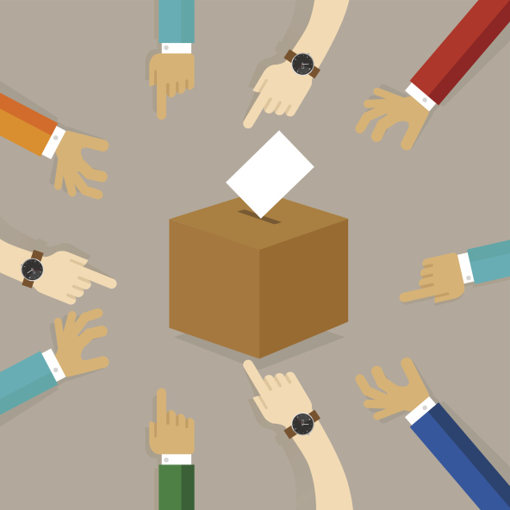
Pasos del Proceso de Votación Pt1
1. Se permitirá el acceso directo a una url predeterminada tribunal-electoral.gob.pa/voto desde las 7:00 a.m. hasta las 4:00 pm. del primer domingo del mes de mayo del año 2024, que es donde según la Constitución y el Código Electoral namapeño, se llevan a cabo las elecciones.
2. Se harán una serie de procesos para validad la identidad de la persona que ingresa a esta URL y reconocer que efectivamente es quién dice y bajo gravedad de juramento, digitalmente asevera ser, entre ellos, se pueden destacar los siguientes:
Número de Cédula
Fecha de Nacimiento
Código de Verificación de Cédula
Pregunta Secreta

Slide 8
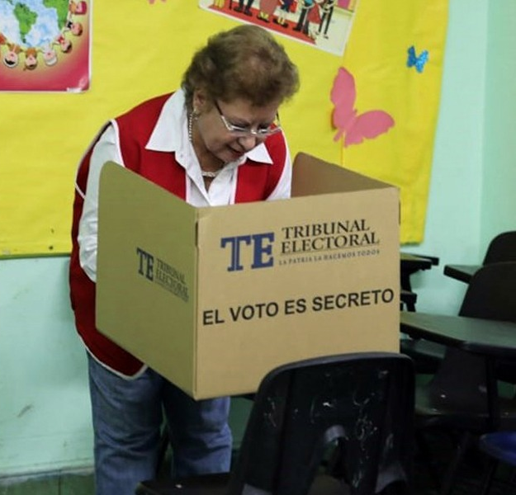
Pasos del Proceso de Votación Pt2
3. Dentro de la Ventana de Votación se le va a permitir al ciudadano elegir a sus futuras autoridades de una forma rápida con información de apoyo disponible en la parte inferior.
Se mostraran para diferentes pantallas para votar por Presidente, Diputado, Alcalde y Representante de Corregimiento, utilizando las mismas causales reales para declarar un voto válido, nulo o en blanco.

Slide 9
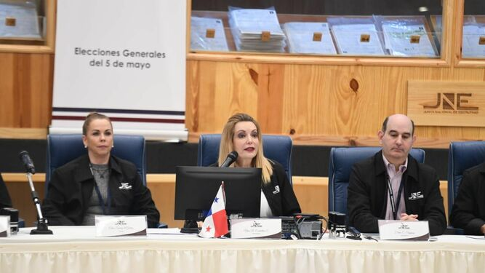
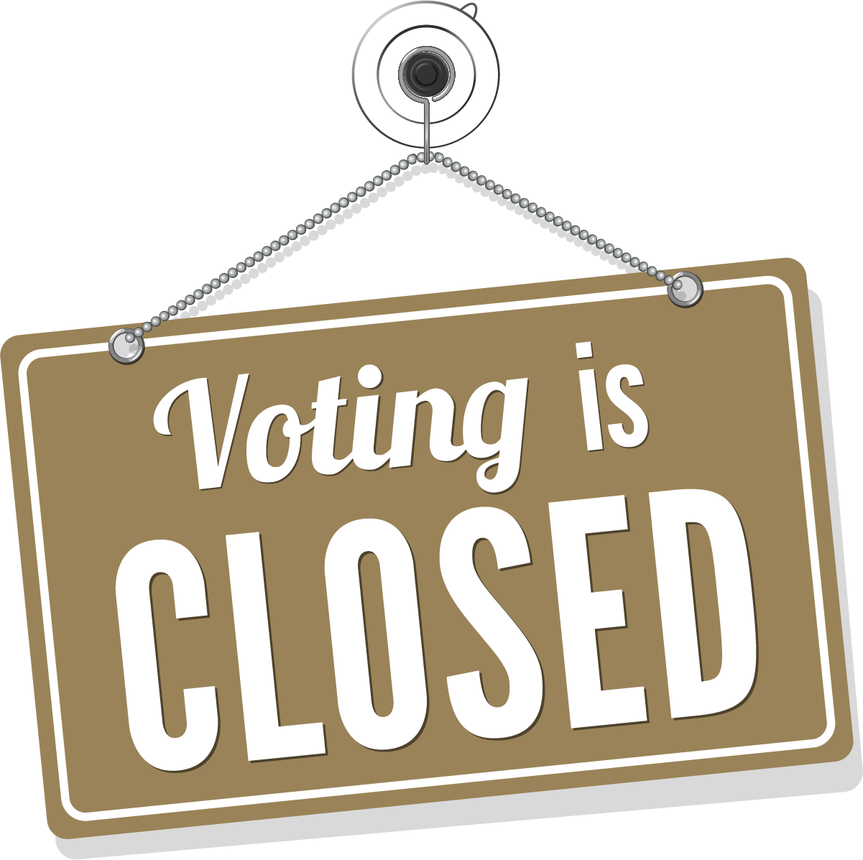
Proceso de Escrutinio de los Votos y Actas
Este, será en parte digitalizado y parte se mantendrá físico para adecuarse a las reglamentaciones namapeñas en cuanto a materia electoral.
A las 4:00 p.m. (Hora en la que termina el proceso de votación a nivel nacional), Se cerrará el acceso a la URL de votación e inmediatamente se comenzará con el escrutinio de las actas, el cual se realizará de forma física en las respectivas Juntas de Escrutinio Circuital Nacional, Circuital Municipal, Circuital Legislativa o Circuital Comunal.

Slide 10



Seguridad y Cifrado
Primera Línea de Defensa:
Netscout DDOS Protection Services
Cifrado Extremo a Extremo Web:
Certificados Comodo EV
Cifrado Extremo a Extremo en Sistema de Votación:
Crypho

Slide 11
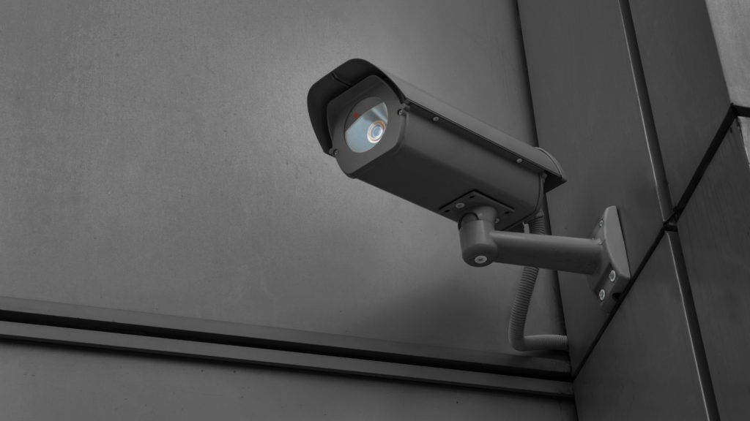
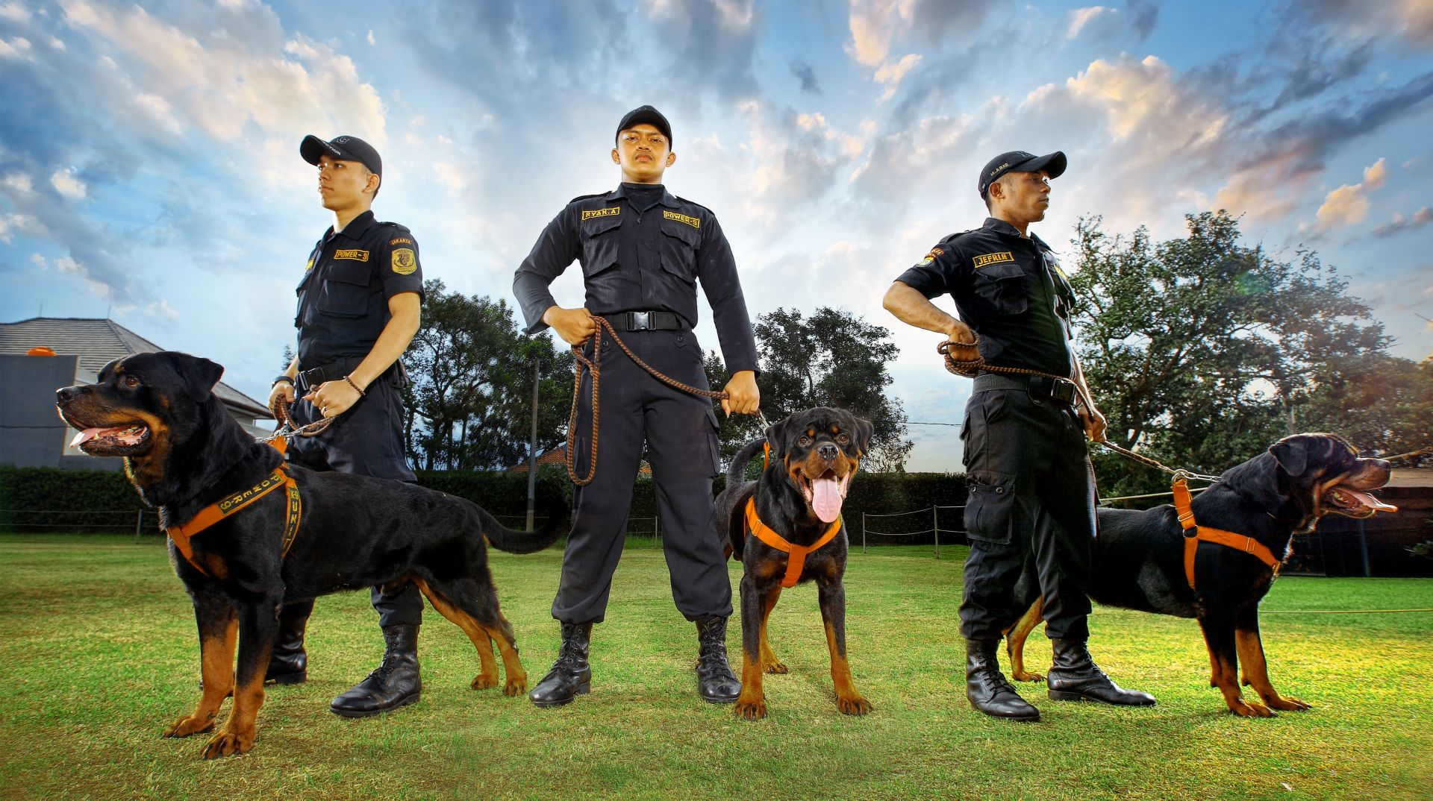
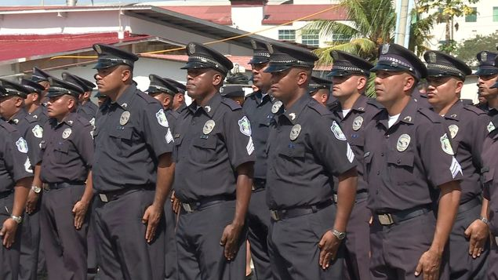
Seguridad Física en Servidores y Juntas
Instalaciones seguras con cámaras sin puntos ciegos, alarmas, cuartos impenetrables, cultura de seguridad en la empresa, con toda la fuerza Pública al servicio del Tribunal Electoral en cada una de las Juntas de Escrutinio que recibirán la información del sistema.
Doggos,
Doggos ftw

Slide 12
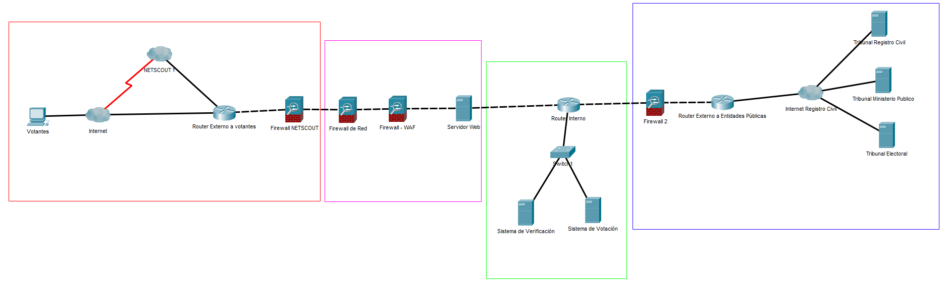
Infraestructura

Slide 13
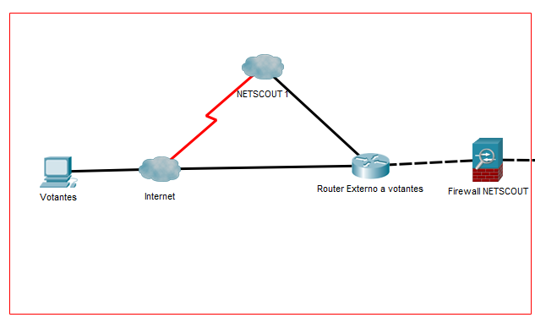
Infraestructura

Slide 14
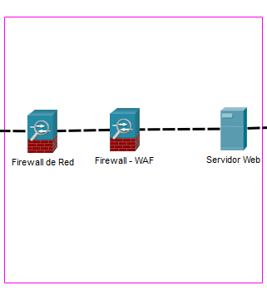
Infraestructura

Slide 15
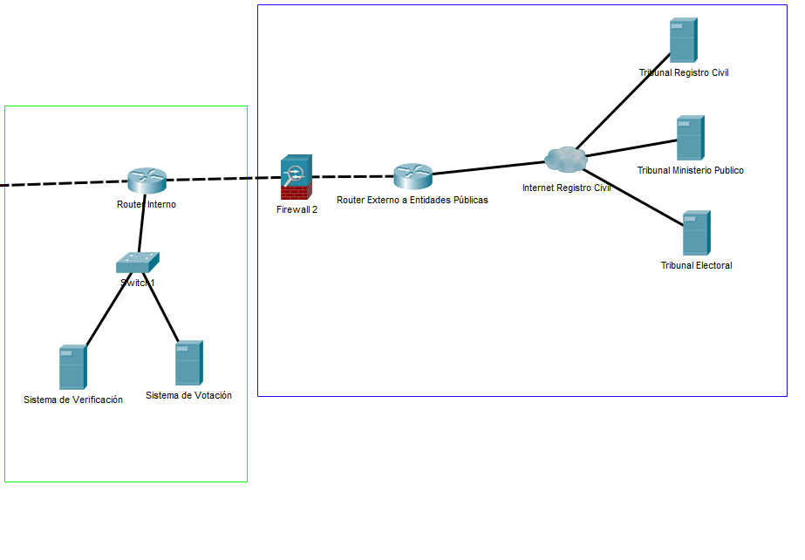
Infraestructura

Slide 16
Diagrama de Casos de Uso

Slide 17
Diagrama de Clases

Slide 18
Presupuesto

Slide 19
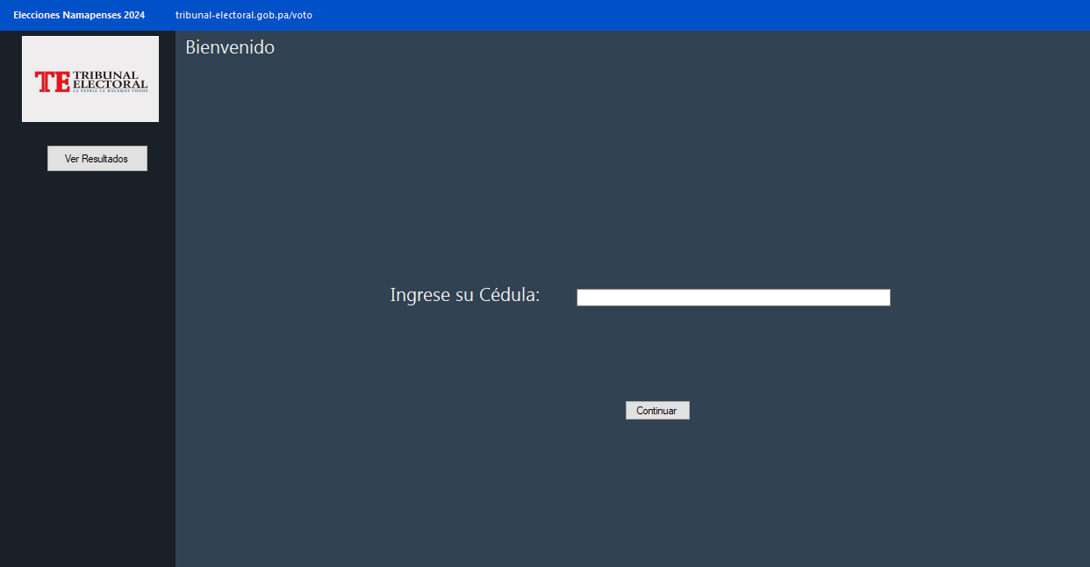
Prototipo

Slide 20
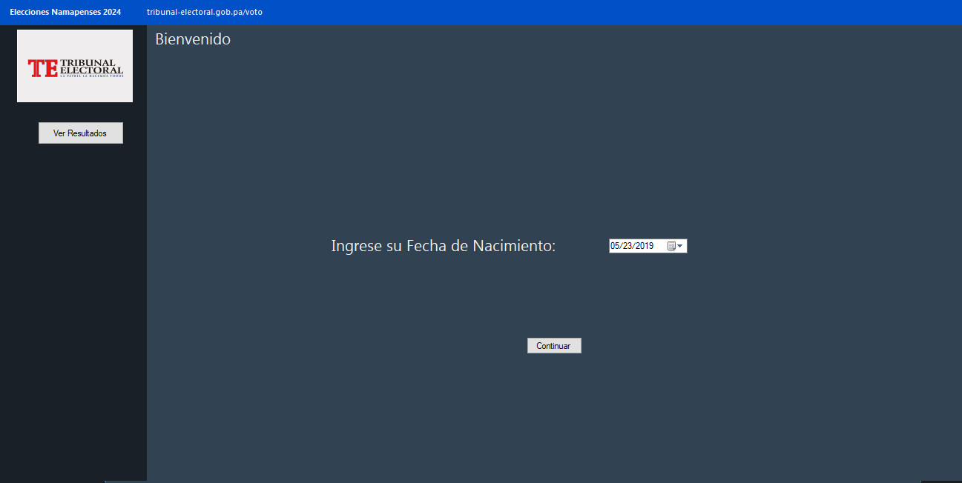

Slide 21
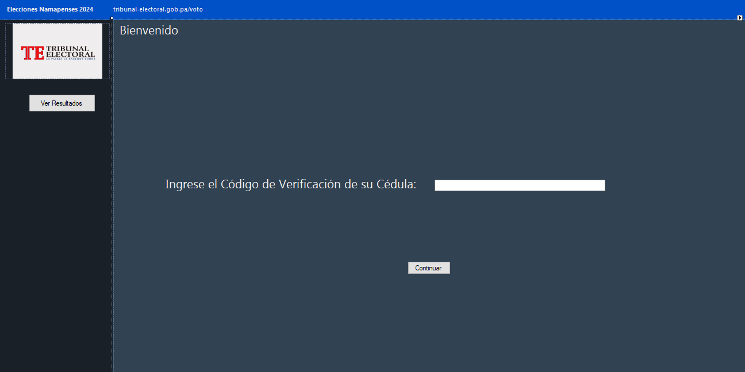

Slide 22
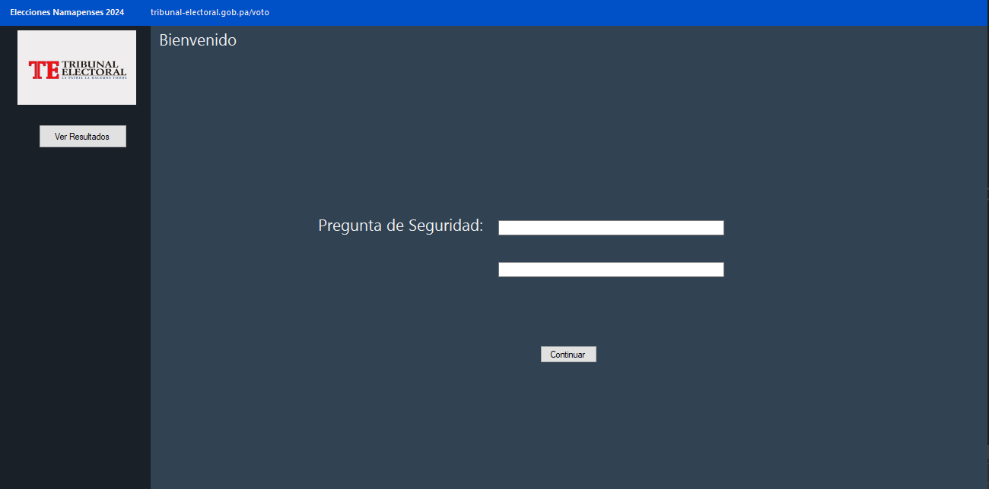

Slide 23
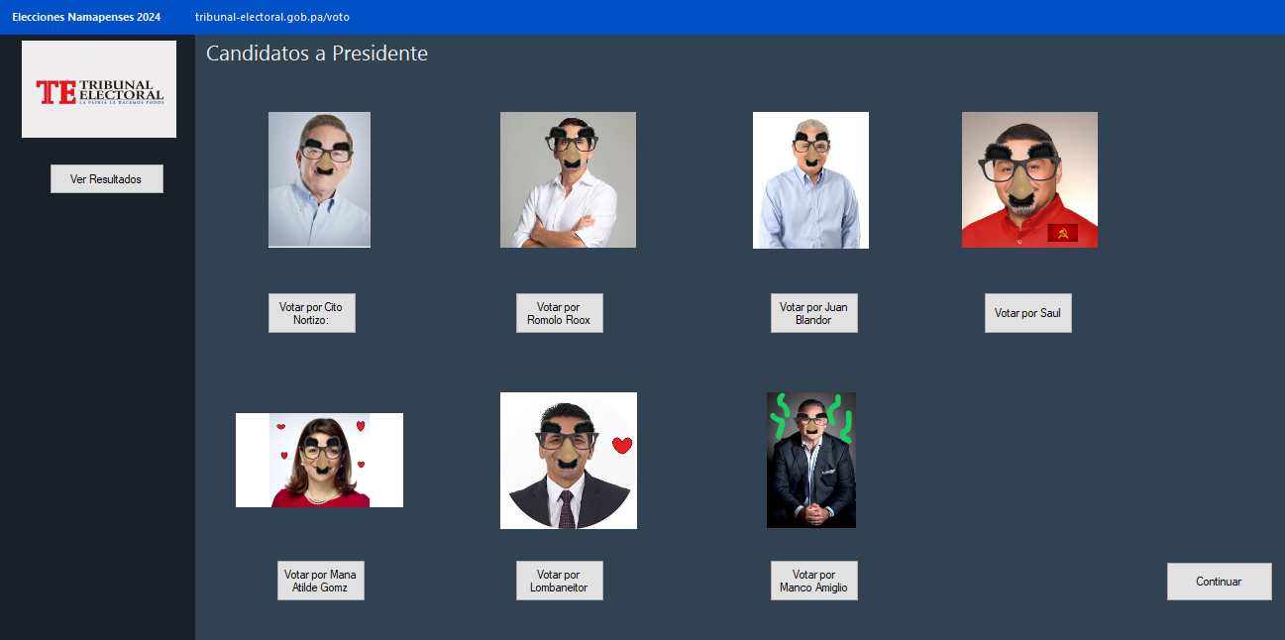

Slide 24
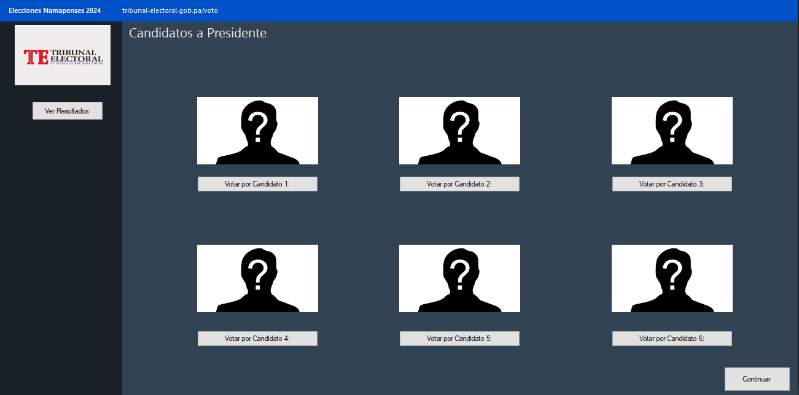

Slide 25
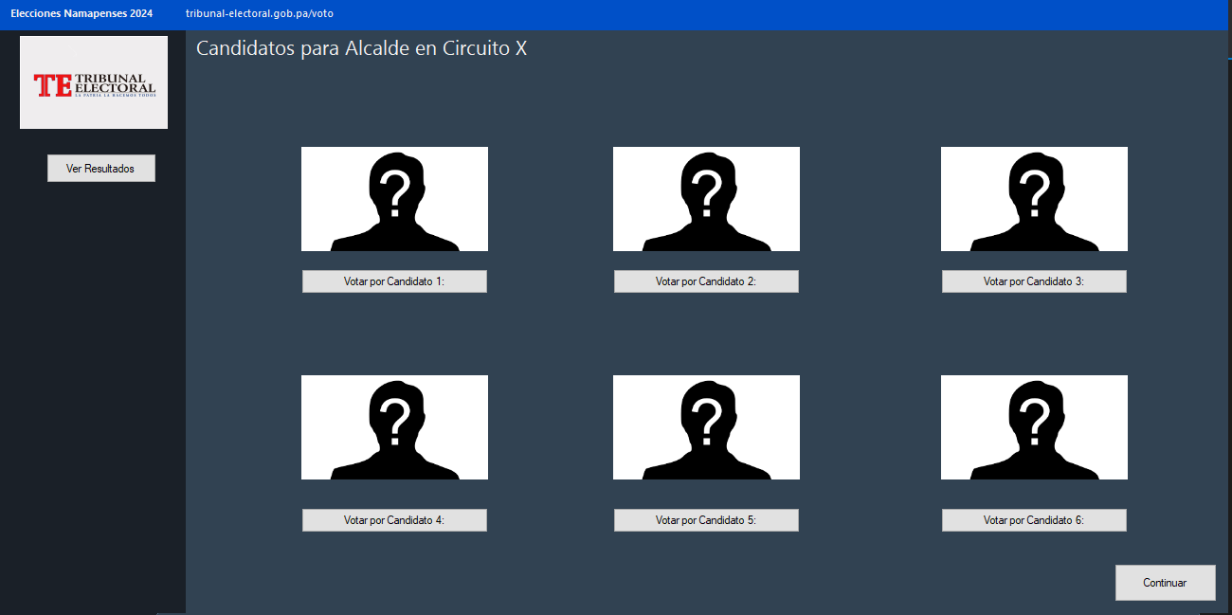

Slide 26
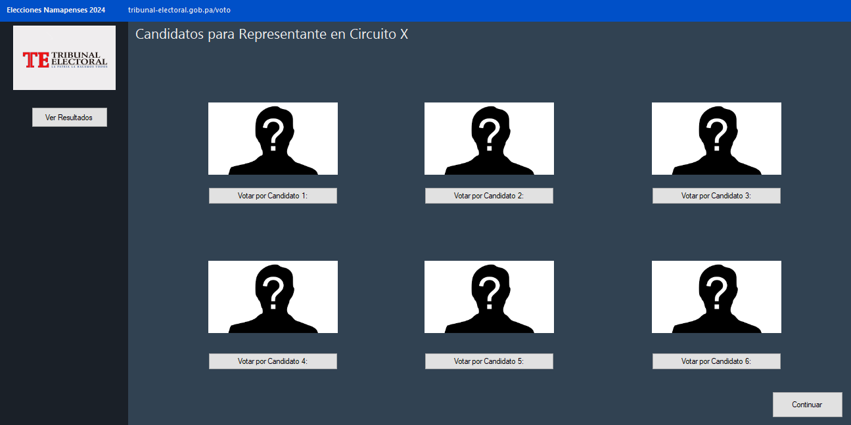

Slide 27
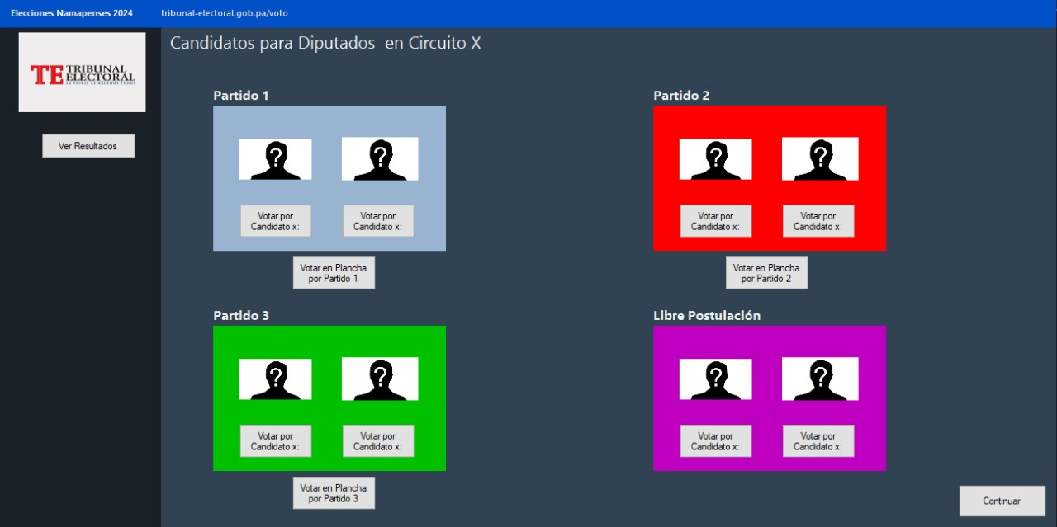

Slide 28
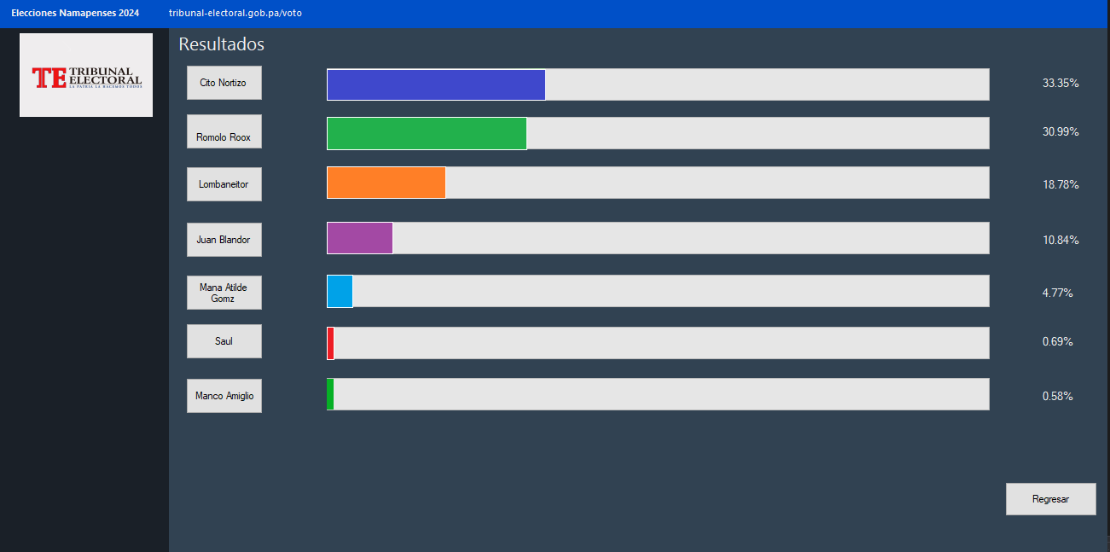

Slide 29
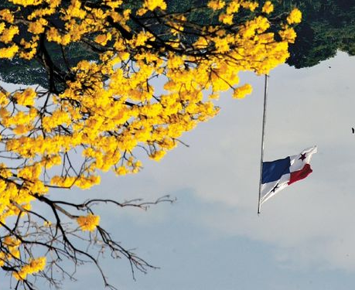
¿Por qué esta Propuesta?
La democracia tiene que ser altamente modular para poder adaptarse a las necesidades y constantes reformas que esta misma exige, que si bien es cierto no es el sistema más perfecto existe, es el que más ha demostrado generar resultados que permitan llegar a consensos por parte de todos los involucrados en el desarrollo de una República.

